Slide 1
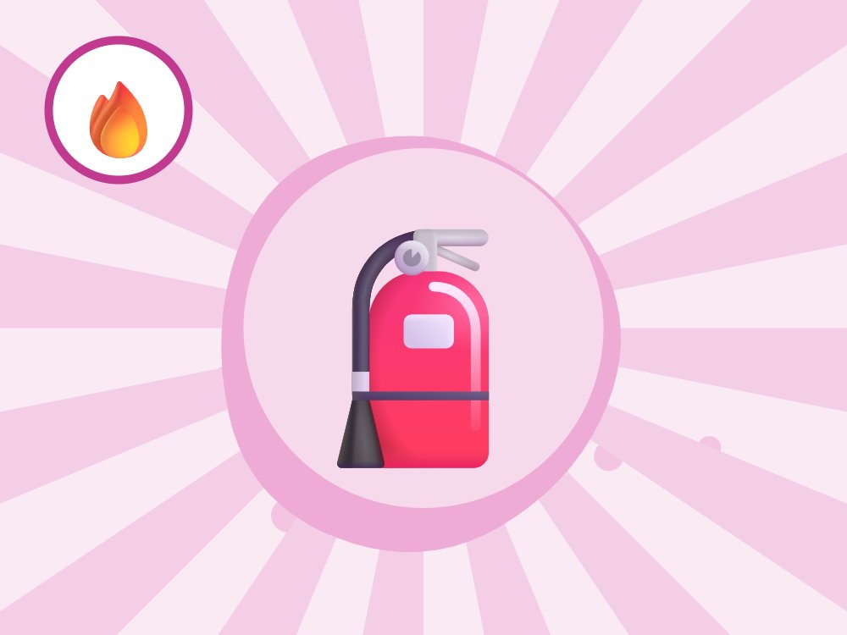
재난대비 안전 교육 · 고학년
소화기 사용법 4단계
핀·노즐·손잡이·골고루
Notes:
[도입 · 5분] 표지를 보여 주고 질문으로 생각 열기

Slide 2

생각해 볼까요?
소화기는 불꽃을 향해 쏘아야 할까요?
Notes:
[도입 · 5분] 표지를 보여 주고 질문으로 생각 열기
진행 팁: 불꽃 위가 아니라 불이 타는 아래쪽(밑부분)을 빗자루 쓸듯이 쏜다고 알려 주세요.

Slide 3
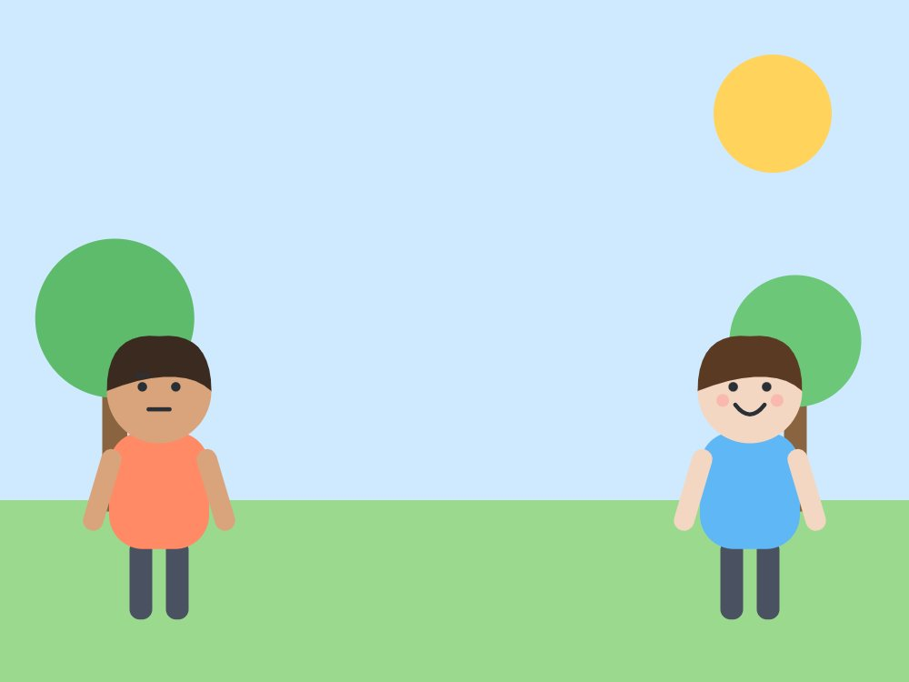
🎬 상황 1
불꽃을 향해?
소화기 연습에서 친구가 불꽃 위쪽을 향해 쏘려고 해요.
🤔 어디를 향해야 할까요?
Notes:
[도입 · 5분] 표지를 보여 주고 질문으로 생각 열기
진행 팁: 모둠별로 1분 동안 이야기하고 2~3명이 발표해요. 정답을 정하기보다 '왜 그렇게 생각했는지' 이유를 말하게 해 주세요.

Slide 4
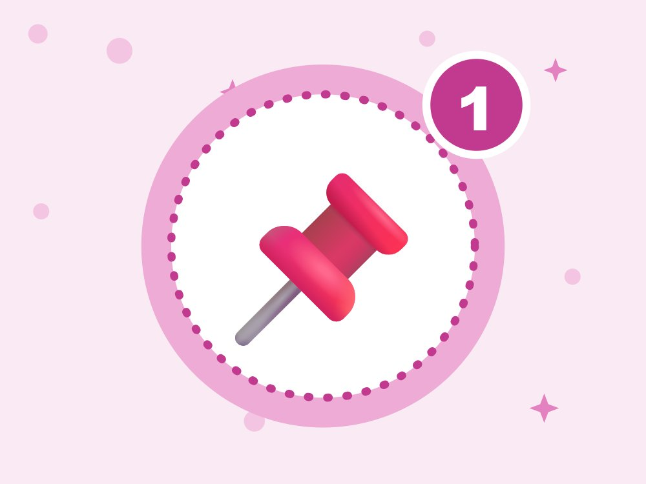
1
핀 뽑기
소화기 몸통을 잡고 안전핀을 뽑아요
Notes:
[전개 1 – 핵심 약속 · 10분] 핀 뽑기 · 노즐 겨누기 · 꽉, 골고루를 그림과 함께 하나씩 알아보기

Slide 5
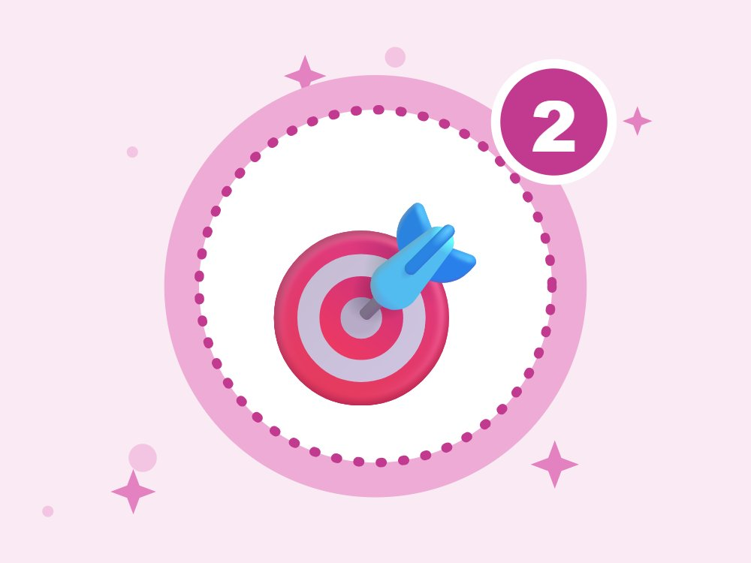
2
노즐 겨누기
노즐을 잡고 불 쪽을 향해요
Notes:
[전개 1 – 핵심 약속 · 10분] 핀 뽑기 · 노즐 겨누기 · 꽉, 골고루를 그림과 함께 하나씩 알아보기
진행 팁: 바람을 등지고 서요.

Slide 6
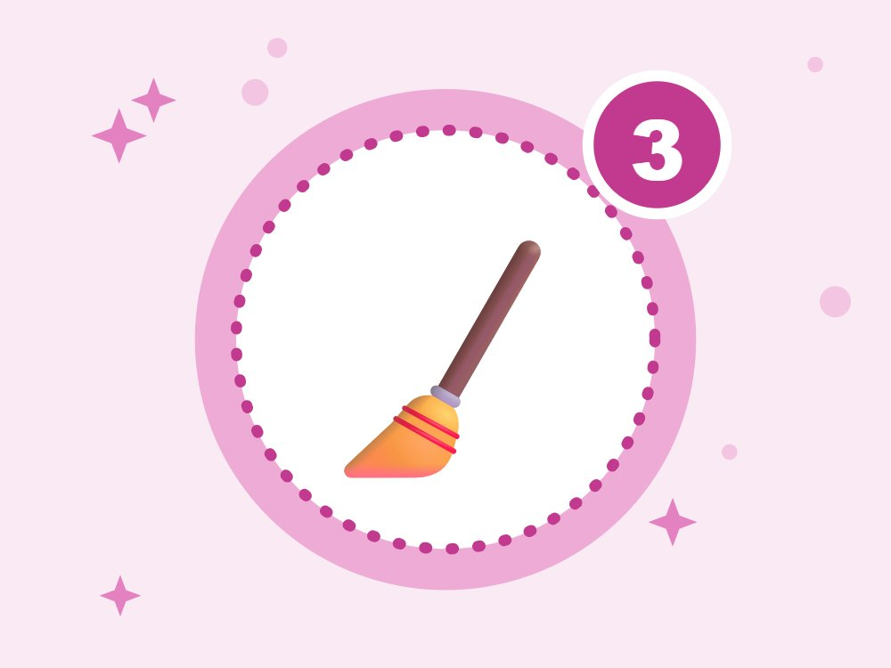
3
꽉, 골고루
손잡이를 꽉 쥐고 빗자루 쓸듯이 골고루
Notes:
[전개 1 – 핵심 약속 · 10분] 핀 뽑기 · 노즐 겨누기 · 꽉, 골고루를 그림과 함께 하나씩 알아보기

Slide 7
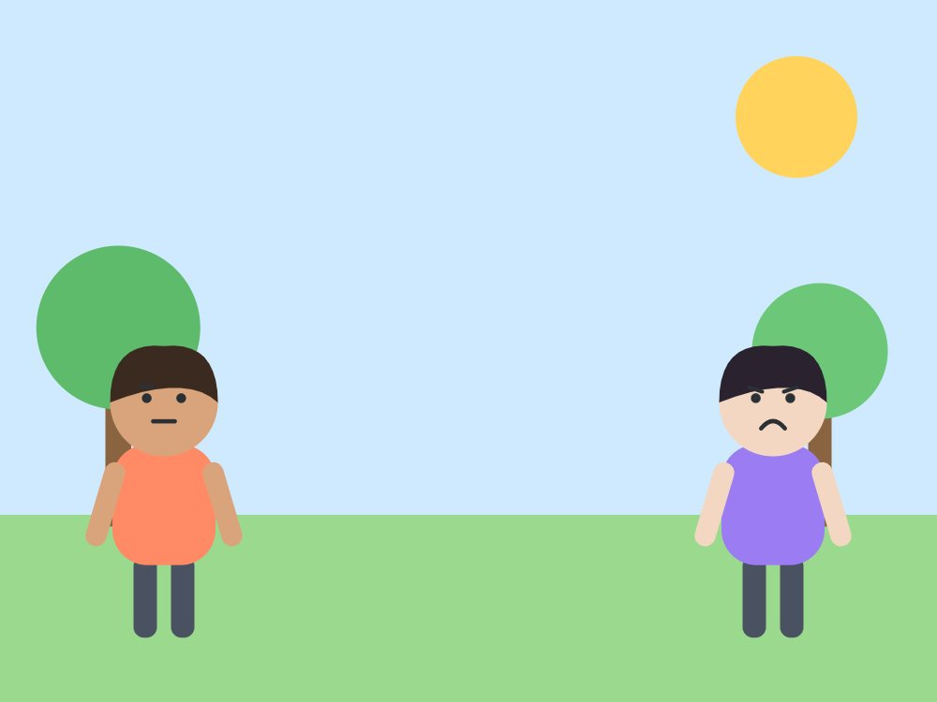
🎬 상황 2
핀이 안 빠져요
친구가 소화기 손잡이를 쥔 채 핀을 뽑으려 해서 핀이 안 빠져요.
🤔 순서를 어떻게 알려 줄까요?
Notes:
[전개 2 – O X 퀴즈 · 10분] 팔로 O X를 만들어 답하고 이유 말하기
진행 팁: 모둠별로 1분 동안 이야기하고 2~3명이 발표해요. 정답을 정하기보다 '왜 그렇게 생각했는지' 이유를 말하게 해 주세요.

Slide 8
O X 퀴즈 1 / 4
소화기는 바람을 마주 보고 쏴요.
O
X
Notes:
정답은 X예요. 아이들이 팔로 O 또는 X를 만들어 답하게 해요. 다음 장에 정답과 해설이 나와요.
[전개 2 – O X 퀴즈 · 10분] 팔로 O X를 만들어 답하고 이유 말하기

Slide 9
O X 퀴즈 1 / 4
소화기는 바람을 마주 보고 쏴요.
O
X
X · 바람을 등지고 쏴야 분말이 나에게 오지 않아요.
바람을 마주 보고 쏘면 분말과 연기가 내 쪽으로 날아와요. 바람을 등지고 서서 쏴요.
Notes:
정답: X — 바람을 등지고 쏴야 분말이 나에게 오지 않아요.
해설: 바람을 마주 보고 쏘면 분말과 연기가 내 쪽으로 날아와요. 바람을 등지고 서서 쏴요.

Slide 10
O X 퀴즈 2 / 4
안전핀을 먼저 뽑아요.
O
X
Notes:
정답은 O예요. 아이들이 팔로 O 또는 X를 만들어 답하게 해요. 다음 장에 정답과 해설이 나와요.

Slide 11
O X 퀴즈 2 / 4
안전핀을 먼저 뽑아요.
O
X
O · 핀을 뽑아야 작동해요.
안전핀은 소화기가 실수로 작동하지 않게 막는 장치예요. 핀을 뽑아야 손잡이를 누를 수 있어요.
Notes:
정답: O — 핀을 뽑아야 작동해요.
해설: 안전핀은 소화기가 실수로 작동하지 않게 막는 장치예요. 핀을 뽑아야 손잡이를 누를 수 있어요.

Slide 12
O X 퀴즈 3 / 4
불꽃 끝만 겨냥해서 쏴요.
O
X
Notes:
정답은 X예요. 아이들이 팔로 O 또는 X를 만들어 답하게 해요. 다음 장에 정답과 해설이 나와요.

Slide 13
O X 퀴즈 3 / 4
불꽃 끝만 겨냥해서 쏴요.
O
X
X · 불이 타는 아래쪽을 골고루 쏴요.
불꽃 끝에 쏘면 불씨가 그대로 남아요. 불이 타고 있는 아래쪽에 빗자루로 쓸듯이 골고루 뿌려요.
Notes:
정답: X — 불이 타는 아래쪽을 골고루 쏴요.
해설: 불꽃 끝에 쏘면 불씨가 그대로 남아요. 불이 타고 있는 아래쪽에 빗자루로 쓸듯이 골고루 뿌려요.

Slide 14
O X 퀴즈 4 / 4
불이 꺼지지 않으면 바로 대피해요.
O
X
Notes:
정답은 O예요. 아이들이 팔로 O 또는 X를 만들어 답하게 해요. 다음 장에 정답과 해설이 나와요.

Slide 15
O X 퀴즈 4 / 4
불이 꺼지지 않으면 바로 대피해요.
O
X
O · 끝까지 끄려 하지 말고 대피해요.
소화기 한 개는 10초 남짓이면 다 나와요. 그래도 안 꺼지면 미련 없이 대피해요.
Notes:
정답: O — 끝까지 끄려 하지 말고 대피해요.
해설: 소화기 한 개는 10초 남짓이면 다 나와요. 그래도 안 꺼지면 미련 없이 대피해요.

Slide 16
⚖️
알아 두면 힘이 되는 법
재난문자는 정부와 지자체가 보내는 공식 안내예요. 꼭 읽고 따라요.
1
119에 장난·거짓으로 신고하면 처벌받아요. 진짜 위급한 사람이 늦게 도움을 받게 돼요.
2
건물마다 소화기·비상구 위치가 정해져 있어요. 미리 알아 두는 것이 법이 바라는 대비예요.
3
근거: 재난안전법 · 소방기본법
Notes:
[전개 2 – O X 퀴즈 · 10분] 팔로 O X를 만들어 답하고 이유 말하기
진행 팁: 법은 겁주려는 게 아니라 '나와 친구를 지켜 주는 장치'라고 설명해 주세요. 어려운 말은 쉬운 말로 바꿔 읽어요.

Slide 17
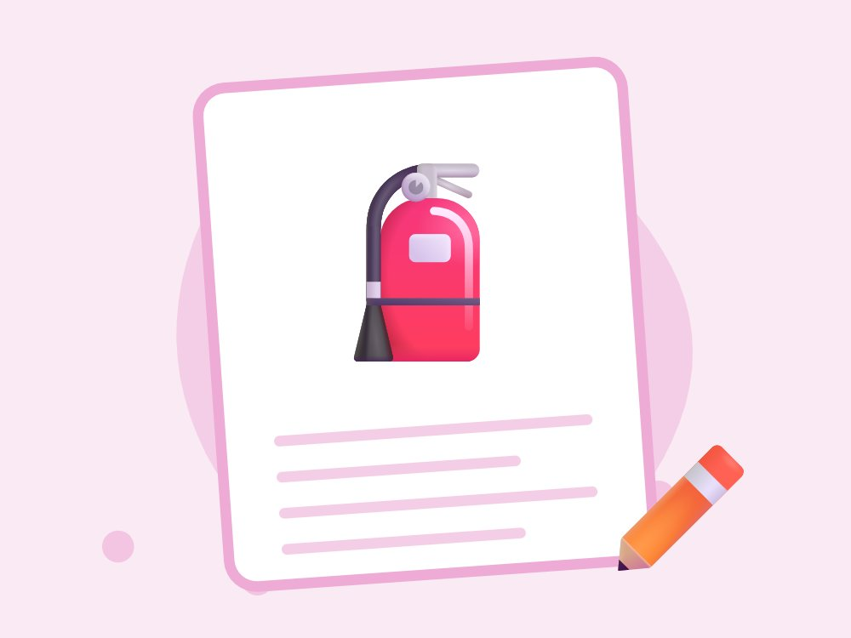
소화기 자세 연습
연습용 소화기(또는 빈 페트병)로 4단계 자세 연습
Notes:
[활동 – 소화기 자세 연습 · 10분] 연습용 소화기(또는 빈 페트병)로 4단계 자세 연습
진행 팁: 연습용 소화기나 빈 페트병으로 '핀–노즐–손잡이–골고루'를 구호와 함께 연습해요. 실제 소화기의 핀은 뽑지 않아요.

Slide 18
📞
도움이 필요하면 여기로
119
112
불 · 다쳤을 때 · 응급
경찰 · 범죄 · 아동학대 신고
먼저 안전한 곳으로 피한 뒤에 전화해요. 주소나 큰 건물 이름을 말해요.
Notes:
[정리 · 5분] 오늘의 약속 다 같이 외치고 활동지 나눠 주기
진행 팁: 번호를 다 같이 소리 내어 읽어요. 센터 전화번호와 보호자 번호도 함께 확인해 주세요.

Slide 19
📌
핀
🎯
노즐
🧹
골고루
오늘의 약속 · 다 같이 외쳐요!
Notes:
[정리 · 5분] 오늘의 약속 다 같이 외치고 활동지 나눠 주기

Slide 20
📚 알아 두면 좋아요 (선생님용)
소화기 사용: 안전핀 뽑기 → 노즐 잡고 불 쪽 → 손잡이 꽉 → 빗자루 쓸듯이. 분말 소화기는 10~15초면 다 나와요.
소화기 내용연수는 10년(「소방시설 설치 및 관리에 관한 법률」). 압력계 바늘이 초록색이면 정상이에요.
식용유 화재에 물을 부으면 기름이 튀어 불이 커져요. 뚜껑 덮기, K급(주방용) 소화기를 써요.
Q. 센터 소화기 점검도 같이 하면 좋을까요?
A. 네. 학생들과 압력계·유효기간·위치를 확인하는 활동은 아주 좋은 실습이에요.
Q. 실습용 소화기는 어디서 구하나요?
A. 관할 소방서 안전체험 교육을 신청하거나, 물 소화기를 대여할 수 있는지 소방서에 문의해 보세요.
Notes:
이 장은 선생님용이에요. 아이들에게 보여 줄 필요는 없어요.

Slide 21
선생님용 준비 메모
준비물
공식 자료
TV 또는 빔프로젝터
활동지(인원수만큼)
색연필
연습용 소화기 또는 빈 페트병
행정안전부 국민재난안전포털 – 재난별 국민행동요령 (누리집)
소방청 – 화재 예방·소화기 사용법 (누리집)
안전 주의 실제 불은 쓰지 않아요. 소화기는 안전핀을 뽑지 않은 채로, 또는 연습용 소화기로만 연습해요.
Notes:
이 장은 선생님용이에요. 아이들에게 보여 줄 필요는 없어요.
만든 사람 jeonghwan0415 · 자료는 CC BY-NC-SA 4.0(출처 표시·비영리·같은 조건)으로 자유롭게 고쳐 쓰고 나눌 수 있어요. 영상 저작권은 각 기관에 있어요(링크·퍼가기로만 사용).

